Slide 1
RUOKAVISA 2025 Ruoan valinta Minun ruokavalintani

Slide 2
Päivän teemat ja tavoitteet
Teemat
Erilaiset ruoan valintaan ja ruokatottumuksiin vaikuttavat tekijät
Syömisen sosiaalisuus ja yhdessä syömisen merkitys
Tavoitteet
Tiedostat ja tunnistat omiin ruokatottumuksiisi vaikuttavia tekijöitä

Slide 3
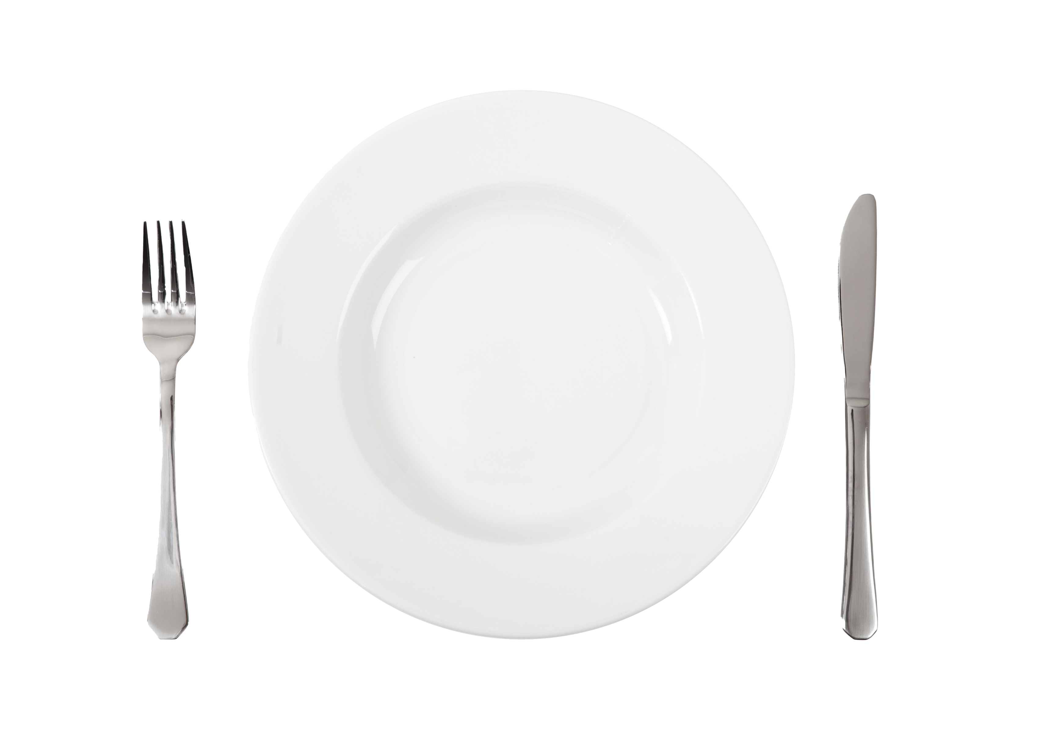
Mitkä asiat vaikuttavat siihen, mitä valitset lautasellesi?

Slide 4
Ruoan valintaan vaikuttavia tekijöitä
Ruoan valintaan vaikuttavat monet tekijät – osa tiedostettuja, osa tiedostamattomia
Arvot, asenteet, resurssit, hinta, tottumukset, tuttuus, tunteet, normit, aistit, ystävät ja perhe, some, uskonto, sairaudet ja ruoka-allergiat…

Slide 5
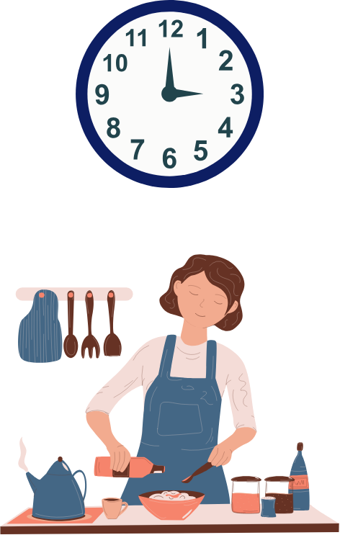
Ruoan hinta ja käytettävissä olevat resurssit
Ruoan hinta muodostuu monesta tekijästä - vertailu kannattaa!
Vertailussa helpottaa yksikköhinta, kuten kilo- tai litrahinta
Tuotetta valitessa on hyvä kiinnittää huomiota sen alkuperään ja vastuullisuuteen
Valintaan vaikuttavat myös muut resurssit kuten käytettävissä oleva aika ja ruoanvalmistustaidot
Pakkauskoko: 0,24kg Hinta: 1,39e Kilohinta: 5,79e/kg
Pakkauskoko: 0,48kg Hinta: 2,25e Kilohinta: 4,69e/kg

Slide 6
Tunteet
Millaisia tunteita erilaiset ruoat ja ruokailutilanteet herättävät?
Miten tunteet vaikuttavat syömiseen?
Ovatko ”Nälkäkiukku” ”lohturuoka” tuttuja?
Millaisia muistoja sinulla tulee mieleen ruokaan liittyen? Millaisia tunteita muistoihin liittyy?

Slide 7
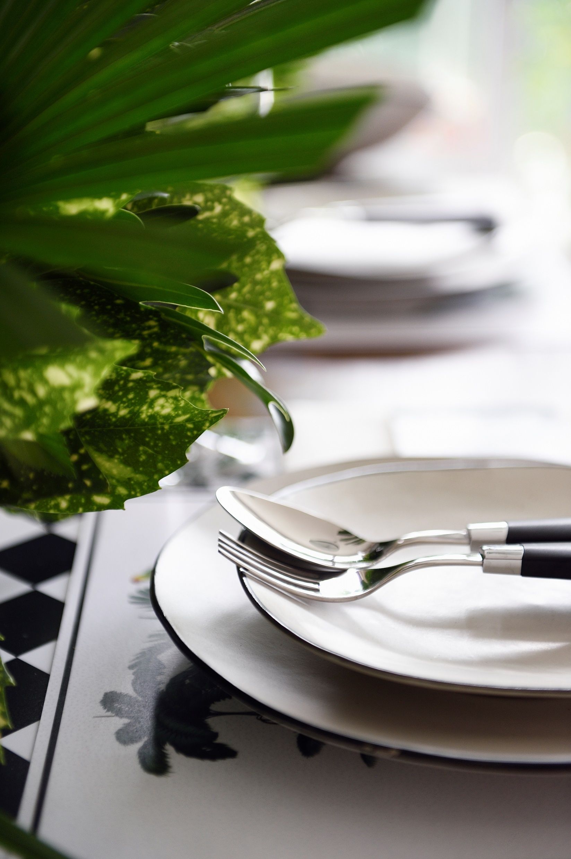
Arvot, normit ja moraali
Suureen osaan maailman uskonnoista sisältyy ruokailuun liittyviä sääntöjä
Ruokatabut
Uskonnolliset juhlat
Tavat
Kasvisruokailu, vegaanius
Arvot ohjaavat valintojamme
Identiteetti
Ruokavalinnoilla rakennetaan ja viestitään minäkuvaa muille
Perheen ja kavereiden odotukset, tottumukset ja tavat
Ruokakulttuuri
Mitä uskontoihin liittyviä sääntöjä tiedätte?

Slide 8
Keho ja aistit
Keho lähettää erilaisia nälkäviestejä, jotka kertovat milloin olemme nälkäisiä ja milloin kylläisiä.
Elintarvikkeiden aistittava laatu vaikuttaa valintaamme
Maku
Haju
Rakenne
Värit ja ruoan ulkonäkö
Ruoka-aineallergiat
Esim. kananmuna, kala, omena
Sairaudet
Esim. keliakia

Slide 9
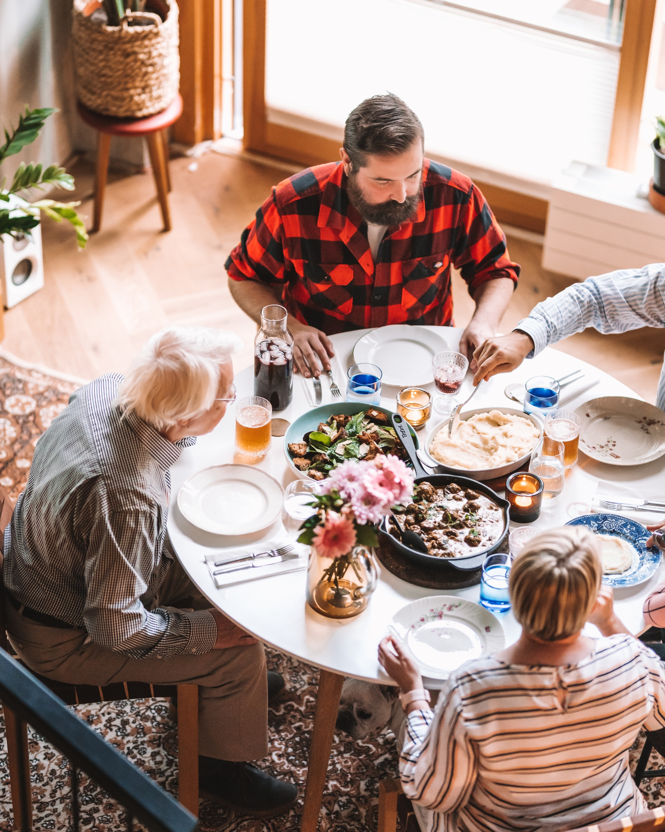
Syömisen sosiaalisuus ja yhdessä syöminen
Kyllä seurassa ruoka maistuu paremmin!
Yhdessä syöminen kannustaa panostamaan ruokaan
Monipuolisempaa ruokaa
Ruokailulle enemmän aikaa
Lisää fyysistä ja psyykkistä hyvinvointia

Slide 10
Kuvat
Dia 2: Ruokatieto Yhdistys ry
Dia 3: Scandinavian Stockphoto
Dia 4: Canva
Dia 5: Canva, Ruokatieto Yhdistys ry
Dia 6: Canva
Dia 7: Microsoft PowerPoint Stock Images
Dia 8: Canva, Ruokatieto Yhdistys ry
Dia 9: Ruokatieto Yhdistys ry
Kuvien käyttäminen muussa kuin tämän kalvosarjan yhteydessä on kielletty. Kalvosarjaa saa vapaasti muokata opetuskäyttöön sopivaksi (lyhentää, lisätä omia kalvoja jne.) ja se on tarkoitettu vain opetuskäyttöön

